Slide 1
VARE
Kyungjun Lee

Slide 2
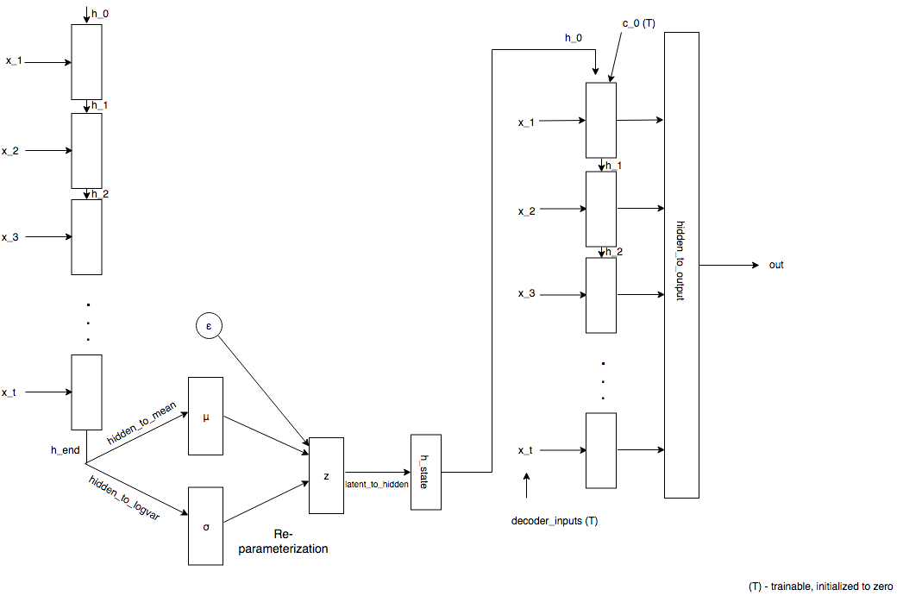
VARE(Variational Recurrent Autoencoder)
[Architecture]

Slide 3
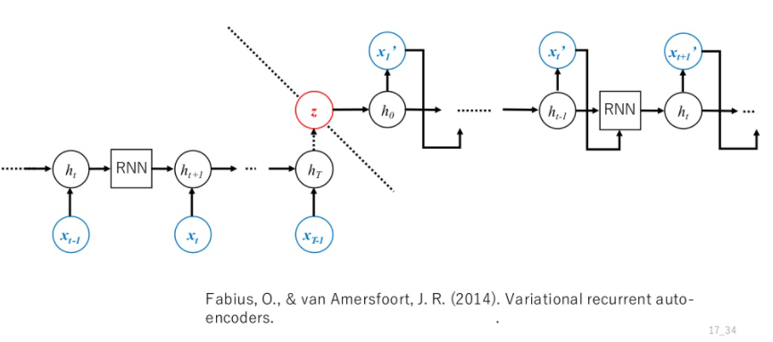
VRAE

Slide 4
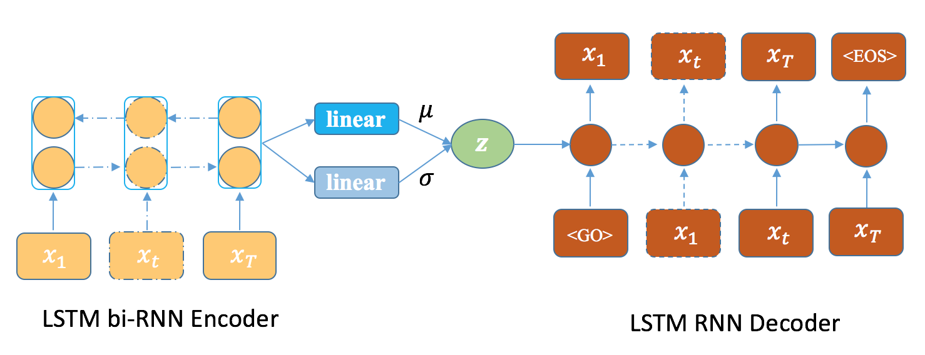
VRAE LSTM

Slide 5
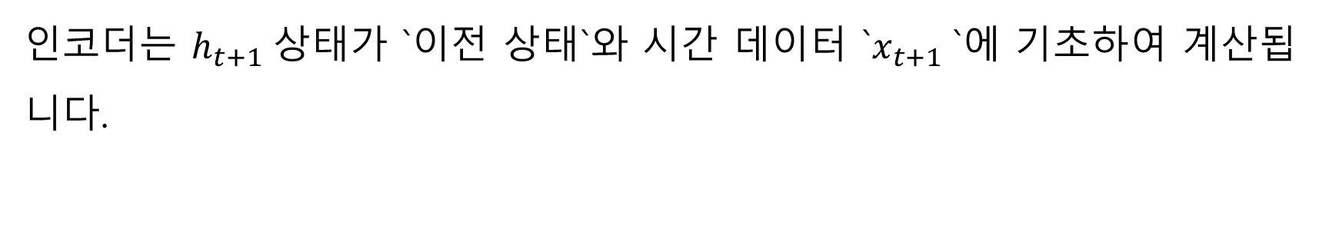
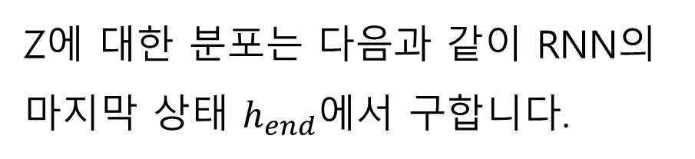


Model (encoder)
인코더는 $h_{t+1}$상태가 `이전 상태`와 시간 데이터 `$x_{t+1}$`에 기초하여 계산됩니다.
$$h_{t+1}=\tan{h\left(w_{ⅇnc}^{T}h_{t}+w_{ⅈn}^{T}x_{t+1}+b_{enc}\right)}$$
Z에 대한 분포는 다음과 같이 RNN의 마지막 상태 $h_{end}$에서 구합니다.
$$μ_{z}=w_{μ}^{T}h_{end}+b_{μ}$$
$$\log\left(σ_{z}\right)=w_{σ}^{T}h_{end}+b_{σ}$$

Slide 6

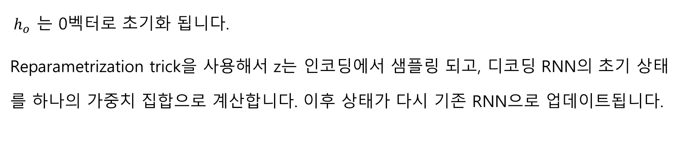


Model (decoder)
${ h}_{o}$ 는 0벡터로 초기화 됩니다.
Reparametrization trick을 사용해서 z는 인코딩에서 샘플링 되고, 디코딩 RNN의 초기 상태를 하나의 가중치 집합으로 계산합니다. 이후 상태가 다시 기존 RNN으로 업데이트됩니다.
$$h_{0}=\tan{h\left(w_{z}^{T}z+b_{z}\right)}$$
$$h_{t+1}=\tan{h\left(w_{dec}^{T}h_{t}+w_{x}^{T}x_{t}+b_{dec}\right)}$$
$$x_{t}={sigm(W}_{out}^{T}h_{t}+b_{out})$$

Slide 7
Network (encoder)
Encoder: 입력 벡터의 시퀀스는 RNN에 공급되고 마지막 hidden 레이어는 RNN에서 뽑아 다음 층으로 전달됩니다. (h_end)
Encoder-to-latent layer: 선형 레이어를 사용하여 평균 및 표준 편차에 mapping됩니다.

Slide 8
Network (decoder)
Latent-to-decoder layer: 샘플링된 latent벡터는 선형 층을 통과하여 디코더 RNN에 대한 초기 상태를 얻습니다.
Decoder: 디코더의 초기 상태를 감안할 때 디코더의 입력이 0으로 초기화되고 backpropagation을 사용하여 업데이트 됩니다. 디코더의 출력은 출력 레이어로 전달합니다.
Output layer: 이 선형 레이어는 디코더 RNN의 출력 시퀀스 길이로 mapping하여 얻을 수 있습니다.

Slide 9

Loss function
Regularization (KL-divergence)
Reconstruction Loss

Slide 10
References
Variational Recurrent Auto-Encoders, [1412.6581] Variational Recurrent Auto-Encoders (arxiv.org)
VAE-type Deep Generative Models, VAE-type Deep Generative Models (slideshare.net)
Variational Recurrent Autoencoder for timeseries clustering in pytorch, Variational Recurrent Autoencoder for timeseries clustering in pytorch (pythonawesome.com)

